Slide 1
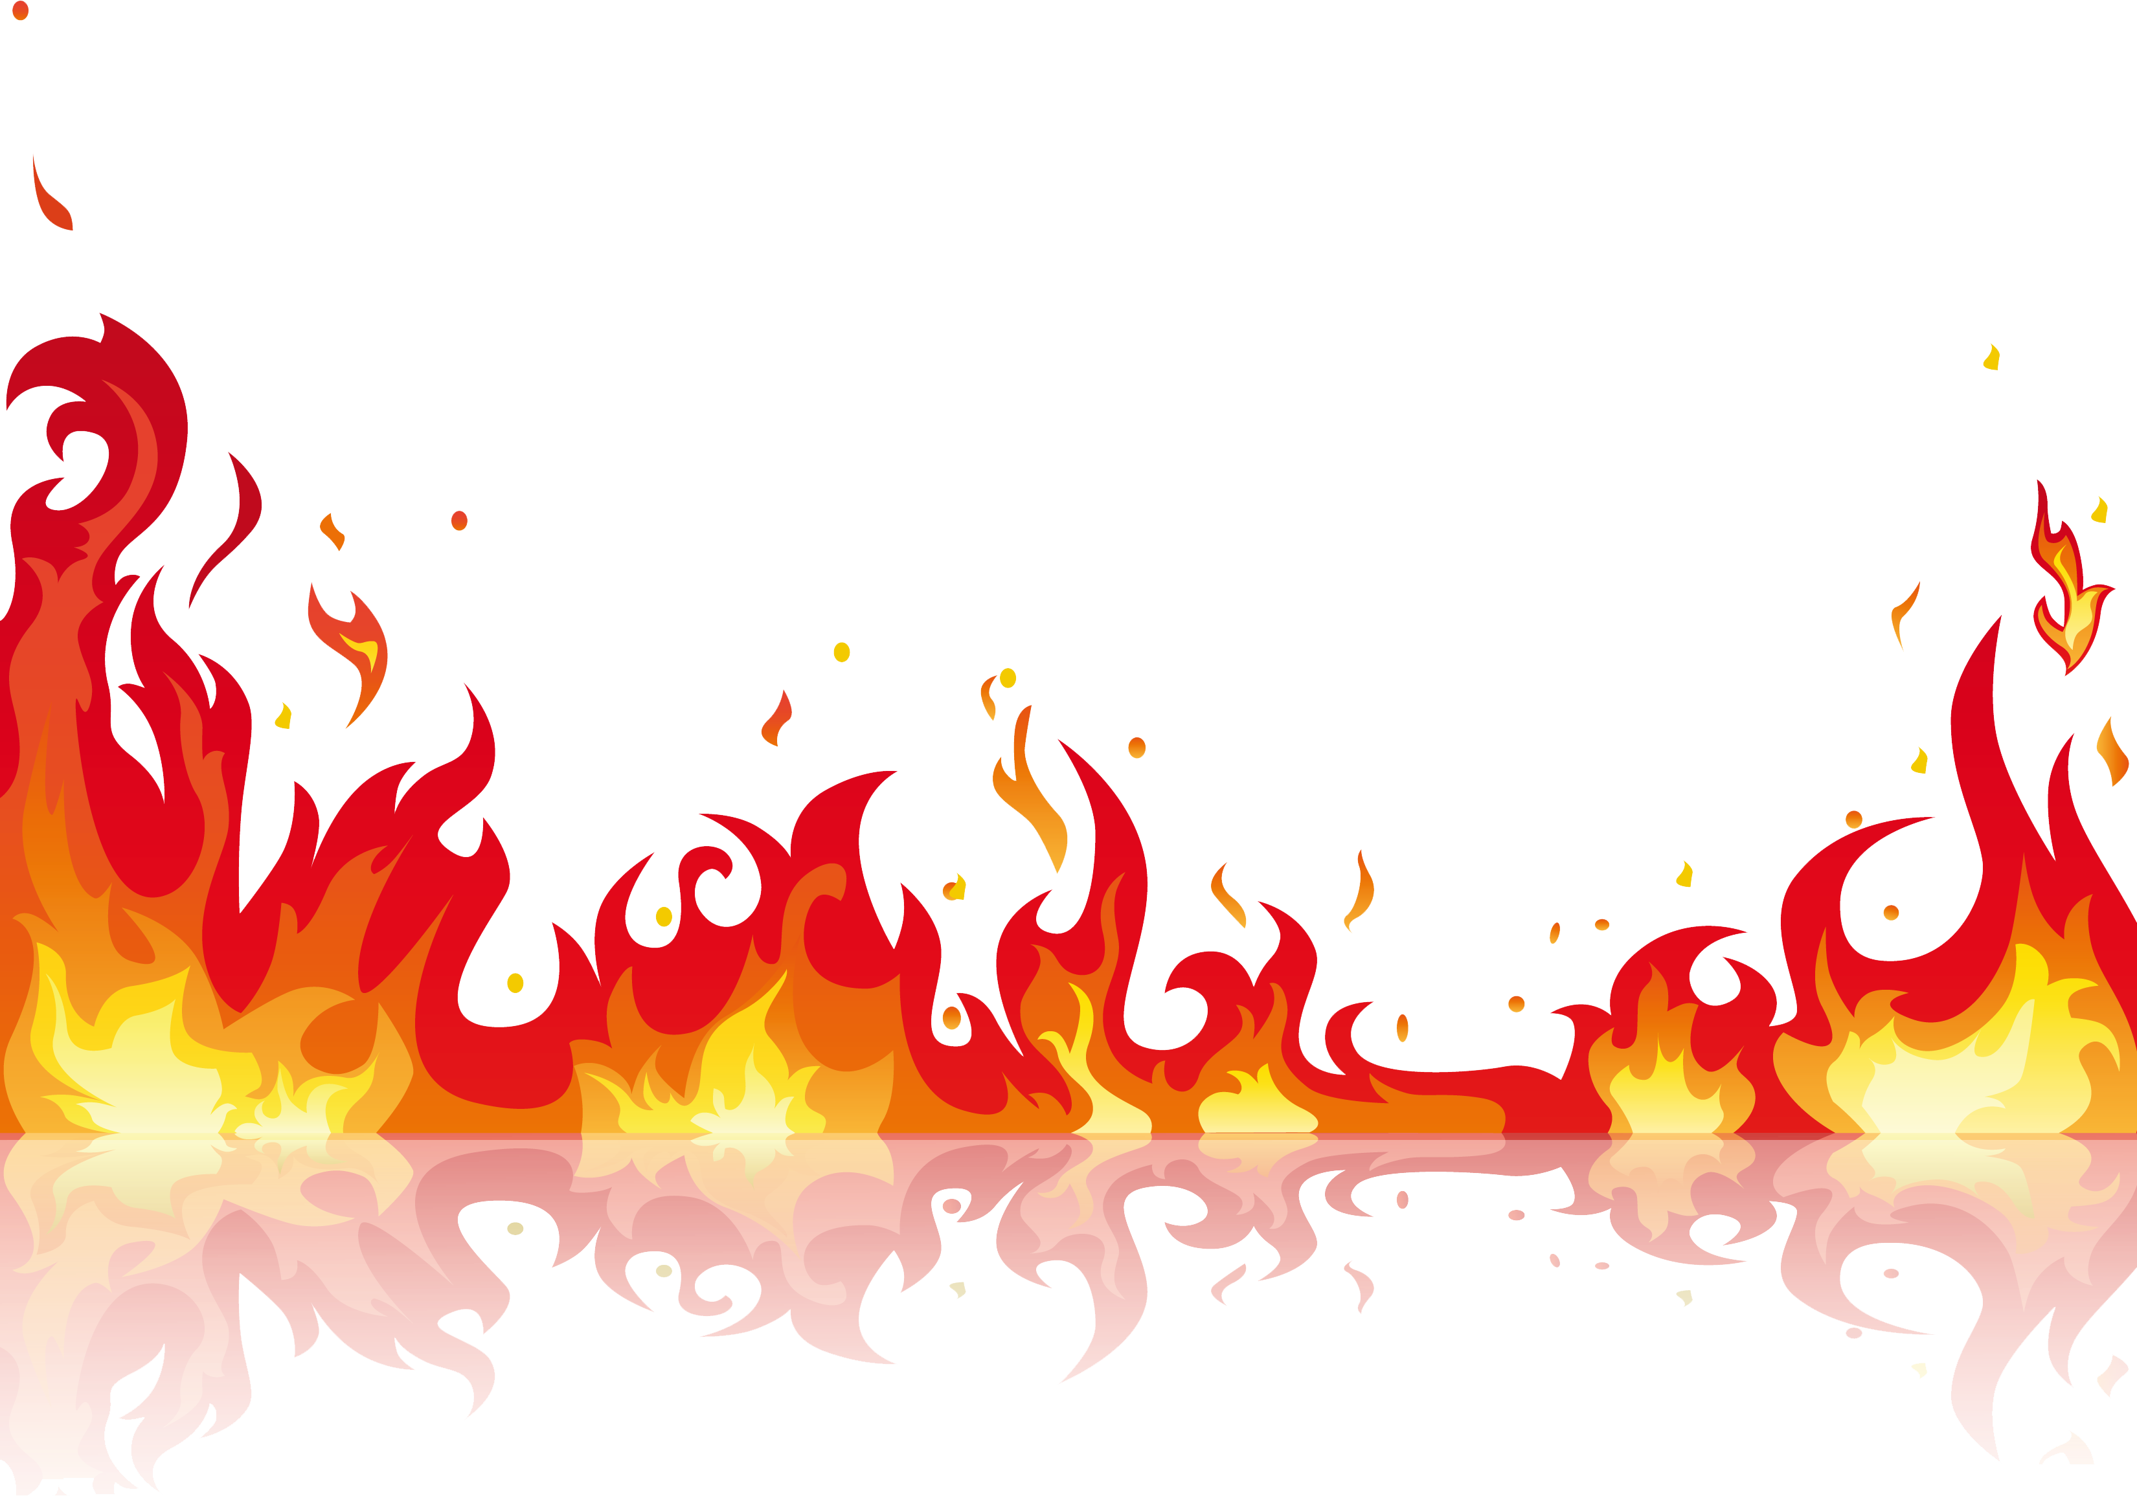
Виховний захід:
“Вогонь-друг,
вогонь-ворог”
Підготувала: Євгенія Малінська

Slide 2
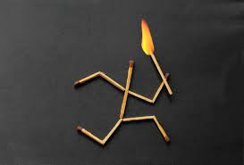
ЗАГАДКА
Живуть у тісній темниці
Без страху темноти
Хлоп’ята яснолиці –
Вогню малі брати.
І мають душу щедру,
Хоч дерева сини,
Згоряючи дощенту,
Вогонь дають вони.
Notes:
Діти, до нас завітали якісь дивні хлопці. Хочете дізнатися, хто вони?Тоді відгадайте загадку. Так, це сірники.

Slide 3
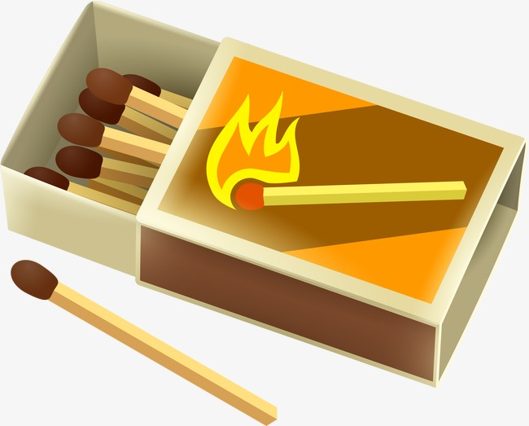
ВОРОГ!
ВОГОНЬ-
ВОГОНЬ-
ДРУГ,
Notes:
А чого вони завітали до нас? Вони у коробці принесли для вас завдання: Складіть зі слів вислів..

Slide 4
Вогонь -
друг,
вогонь -
ворог!

Slide 5
Асоціативний кущ
ВОГОНЬ
вогнище
свічка
опіки
сірники
полум’я
101
згарище
пожежник
тепло
горе
страх

Slide 6
Питання для обмірковування
Чи могла б людина прожити без вогню ?
Коли вогонь стає ворогом?

Slide 7
Чи могла б людина прожити без вогню?
Дійсно, вогонь здавна був другом людини. Він допомагав їй у давнину так і приносить користь у на час. Завдяки вогню люди живуть у комфортних умовах — в теплих будинках, освітлених приміщеннях, харчуються смачною їжею і щодня користуються предметами, створеними за допомогою полум’я.
Коли вогонь стає ворогом?
Але вогонь може стати і жорстоким ворогом. Якщо з ним необережно поводитись, він виходить з-під контролю людини, може знищити будинки, ліси, врожаї і все, що зустрінеться на його шляху. Часто у вогні пожеж гинуть люди.

Slide 8
.
.
Обговорення змісту вірша
Якщо холоди настануть,
Допоможе нам вогонь,
Він розтопить піч у хаті,
Але ти стій осторонь.
На вогні готовлять їжу,
Чайник мама кип’ятить,
Вогник синій у комфорці
Тихо – тихо так горить
В ліс прийшли відпочивати,
Тато, донька, син і мати.
Біля вогнища сиділи
Та печену картоплю їли .
Якщо раптом світло згасне,
Свічку ми запалимо,
В цьому випадку вогню
Ми також подякумо.
Notes:
. Так, вогонь тут друг. Він був і є джерелом світла і тепла. Людина жодного дня не може обійтися без вогню. Вона навчилася приборкувати вогонь, «приручає» його, примушує працювати на себе… Але чому ж людина боїться його?

Slide 9
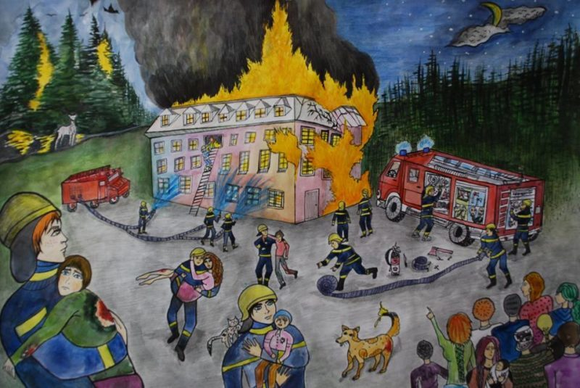
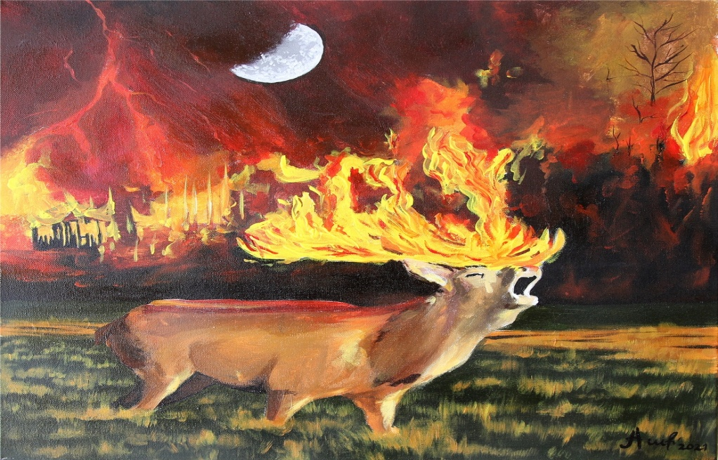
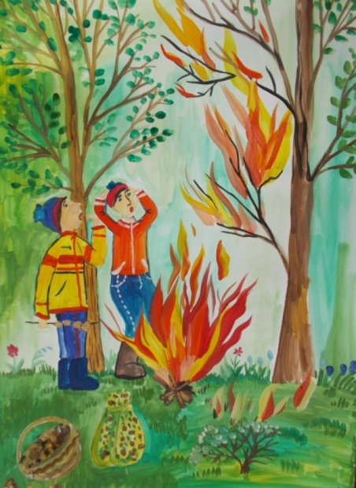
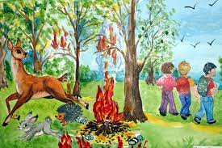
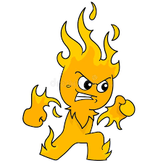
Вогонь – це стихія!
Notes:
Бо вогонь – найстрашніша у світі стихія, тому що вона, практично нічого не залишає на своєму шляху і з нею людині важко впоратися. Коли вогонь виходить із – під контролю, то тоді він стає ворогом для людини. Що що ж тоді робити? Як боротися з вогнем? Сьогодні ми про це поговоримо.

Slide 10
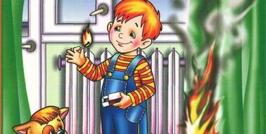
Встановіть причину пожежі
( робота в групах)
На роботі мама й тато.
Сірники знайшли малята.
І не знає дітвора,
Чим скінчиться може гра.
Notes:
Причина пожежі: Грати із сірниками дітям заборонено. Недбале поводження з вогнем.

Slide 11
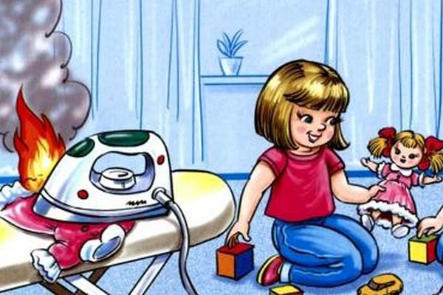
Електропраска – кожен знає –
У побуті допомагає.
Та пам’ятати має кожний,
Лишать без нагляду її не можна.
Notes:
Причина пожежі: Залишення без нагляду увімкнених електроприладів.

Slide 12
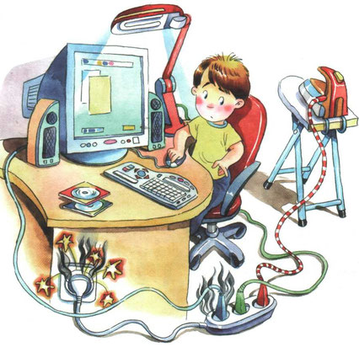
.
Всі електроприлади разом не вмикати,
Перегріється розетка й дим піде по хаті,
Спалахне вогнем умить
І тоді весь дім згорить.
Notes:
Причина пожежі: Пошкоджена електропроводка, перенавантаження електроприладів.

Slide 13
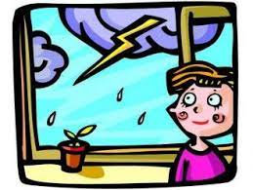
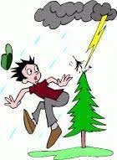
Коли грім гримить – гуркоче,
Блискавиця цілить в очі,
Вікна треба зачиняти,
Не впускать її до хати.
Блискавиця завжди зла –
Хоч велика хоч мала.
Notes:
Причина пожежі:Під час грози треба зачинити вікна, вимкнути електроприлади,не вмикати смартфони; не ховатися під деревами.

Slide 14
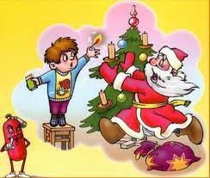
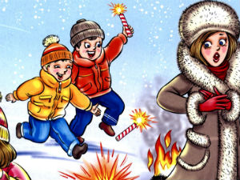
Новий рік! Зійшлись малята
Щоб ялинку прикрашати.
Та свічкам – прикрасам – зась!
Іглиця щоб не зайнялась.
Notes:
Причина пожежі: Запалені свічки, бенгальські вогні, хлопавки, петарди призводять до пожежі

Slide 15
Гра від Вогника
“Створи правила протипожежної безпеки”
Для розваги і для гри
а ні в лісі, а ні в хаті!
сірники ти не бери!
Плитку, праску пам’ятай
Не розпалюй сам багаття,
то вимкни всі електроприлади!
Коли йдеш з квартири ти,
сам не запалюй і сам не вмикай!
Notes:
Про правила гри. Хочу запропонувати вам гру, в якій ви самі зможете створити правила протипожежної безпеки . Розіб’ємося на 2 групи. Треба з’єднати частини правил, щоб їх запам’ятати і ніколи не порушувати. Одна група буде зачитувати частину висловів, а друга група – відповідати.

Slide 16
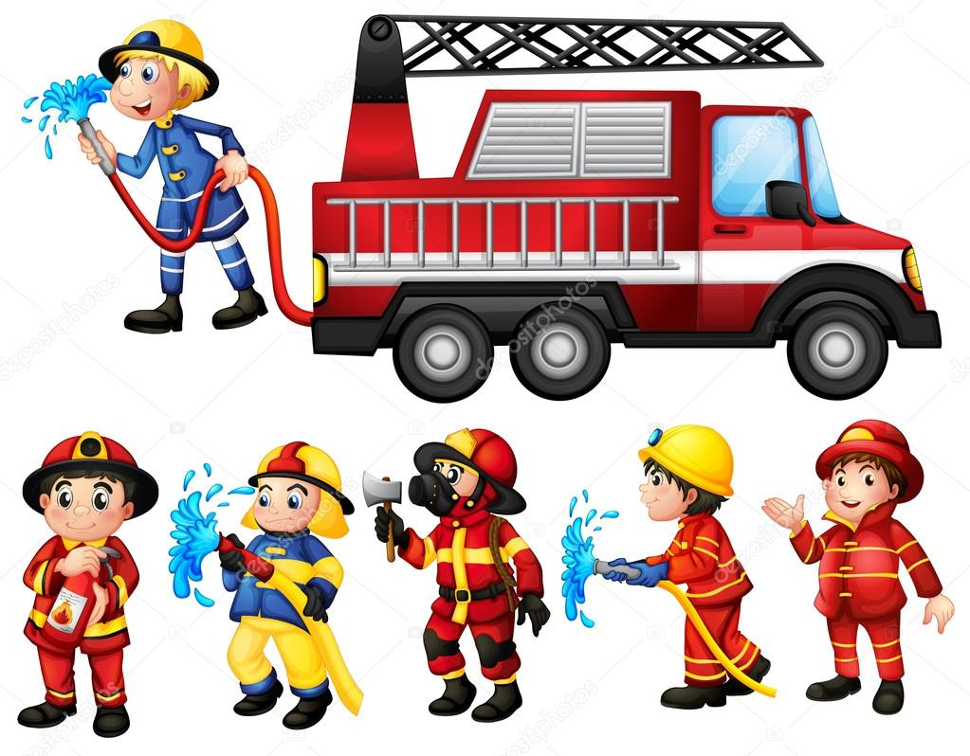
Відгадайте загадку
На виклик пожежні машини летять,
Там мужнії люди у касках сидять.
Вони із вогнем боротьбу всі ведуть
Я же людей цих сміливих звуть?
ПОЖЕЖНИКИ
Notes:
Пожежа – це особлива битва людини зі стихією. При пожежі не можна чекати і бути повільним. Адже підрахунок часу іде на секунди. У ці страшні хвилини на допомогу приходять сміливі та відважні люди. Відгадаємо загадку

Slide 17
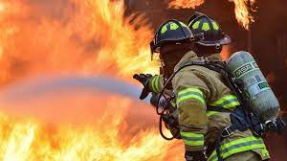
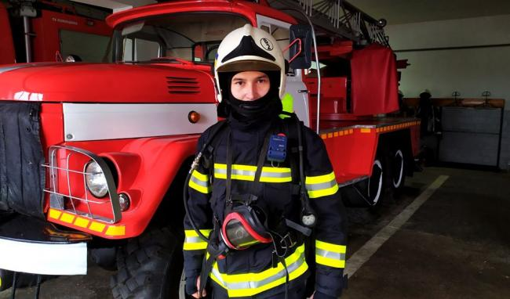
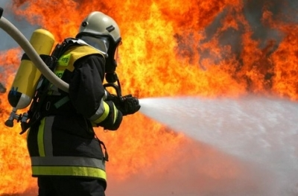
Ці люди в блискучих касках по-справжньому безстрашні. Їхні рухи швидкі, стрімкі і точні. Адже мова йде про рятування життя людей та народного достатку. Кому доводилось бачити роботу пожежників в умовах стихії, той міг переконатися, що ліквідація пожежі – це важка і небезпечна праця. Декілька разів за чергування може лунати в пожежній частині тривога. У будь-яку пору дня і ночі пожежники готові вступити в боротьбу з вогнем.
Пожежники – це справжні герої.
Але ця професія дуже небезпечна. Та вона й дуже почесна. І ми висловлюємо вдячність і шану людям у червоній формі.

Slide 18
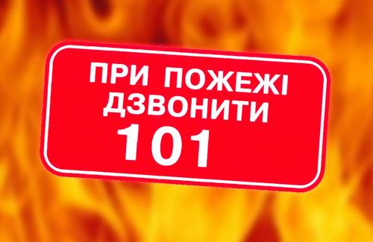
На виклик пожежна машина летить, Сміливий пожежник в кабіні сидить. Його телефон «101» люди знають, І в разі пожежі завжди викликають.

Slide 19
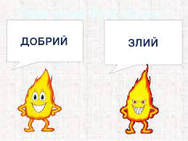
Гра – підсумок “ТАК – НІ”
Якщо сумно, то можна погратися із сірниками.
При пожежі телефонувати 101.
Коли розпочалася гроза, гримить грим і спалахує блискавка,
то не можна вмикати мобільні телефони.
Під час грози потрібно зачинити всі вікна та вимкнути
мобільні телефони.
Розпалювати вогнище на природі потрібно у спеціально відведених
місцях.
Розпалювати в лісі вогнище можна де завгодно, коли завгодно і
не потрібно його гасити, коли повертаєшся додому.
Після відпочинку обов’язково потрібно загасити вогнище,
засипати його піском, або залити водою.
Над газовою плитою можна сушити речі.
Не можна одночасно вмикати у розетку багато електроприладів.
Ми всі будемо виконувати правила протипожежної безпеки.
Notes:
Діти, ми сьогодні говорили про ВОГОНЬ. Вогонь, який може бути як другом люди, так і її ворогом. Ви прослухали багато корисної інформації, і я хочу перевірити ваші знання. Будемо плескати у долоні, якщо вислів буде правильним, і тупотіти ногами, якщо хибний.

Slide 20
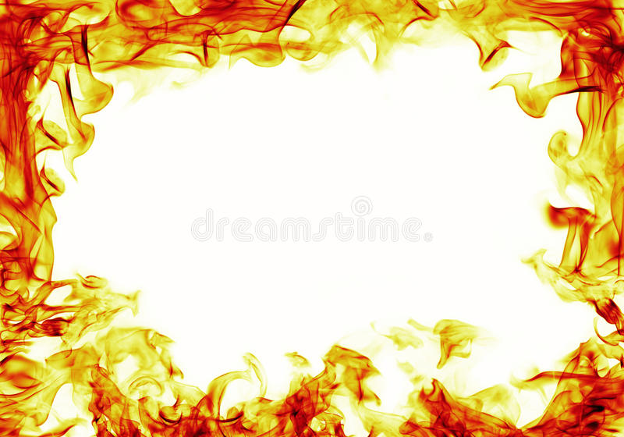
Діти!
Будьте з вогнем обережні!
Виконуйте правила протипожежні!

